Slide 1
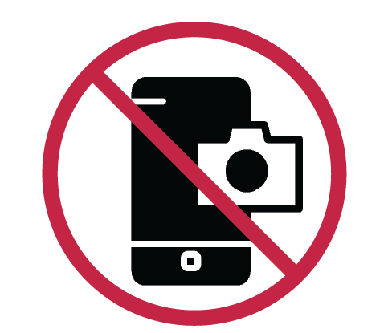

Förbjudet att fotografera och filma i denna lokal.

